Slide 1
Lensa
Teknik Kamera Elektronik
Arie Nugraha, M.Si

Slide 2
Focal Length
Focal length merupakan jarak antara lensa dengan sensor kamera
Focal length memengaruhi depth of field dan field of view
Semakin besar focal length, field of view dan depth of field semakin sempit demikian sebaliknya.

Slide 3
Berdasarkan panjang focal lengthnya:
Wide
Normal
Tele
Berdasarkan jenisnya:
Fix
Zoom

Slide 4
Lensa Wide
Focal length-nya pendek contoh: 28mm (atau lebih pendek)
Field of View di atas 46°
Rentang Depth of Field luas
Terdapat ilusi spasial, ruang terlihat lebih luas
Terdapat distorsi pada objek (cembung)

Slide 5
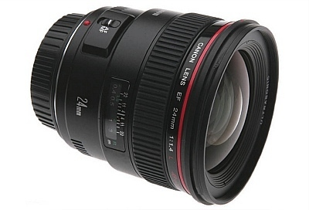

Slide 6
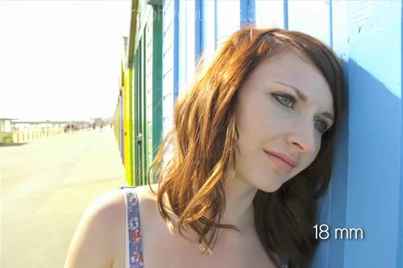

Slide 7
Lensa Normal
Biasanya memiliki rentang Focal length 50mm
Field of View (Ruang Pandang) seperti mata manusia (46°)
Depth of Field (ruang fokus) lebih sempit dari lensa wide
Tidak ada ilusi spasial
Tak ada distorsi objek

Slide 9
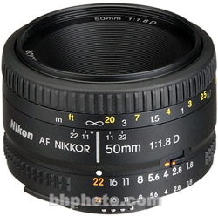

Slide 10
Lensa Tele
Biasanya memiliki rentang Focal length >200mm
Field of View (Ruang Pandang) seperti mata manusia (kurang dari 46°)
Depth of Field (ruang fokus) sempit
Ada ilusi spasial, ruang terlihat lebih sempit

Slide 11
